Slide 1
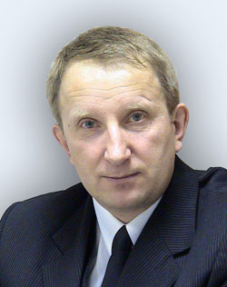
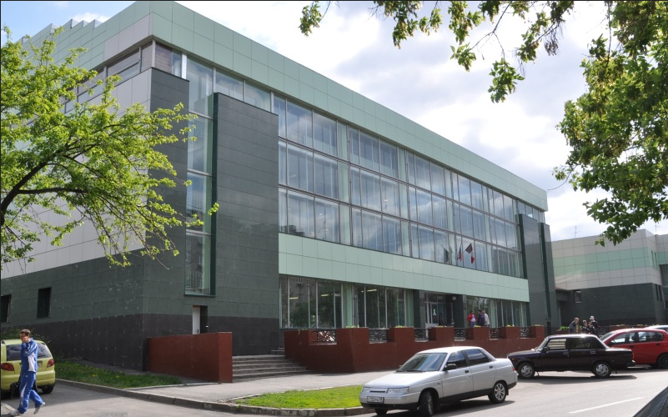
Директор Института физической культуры и спорта Алабужев Александр Ефимович, к.п.н., доцент

Slide 2
Кафедра валеологии и медико-биологических основ физической культуры
ИНСТИТУТ ФИЗИЧЕСКОЙ КУЛЬТУРЫ И СПОРТА

Slide 3
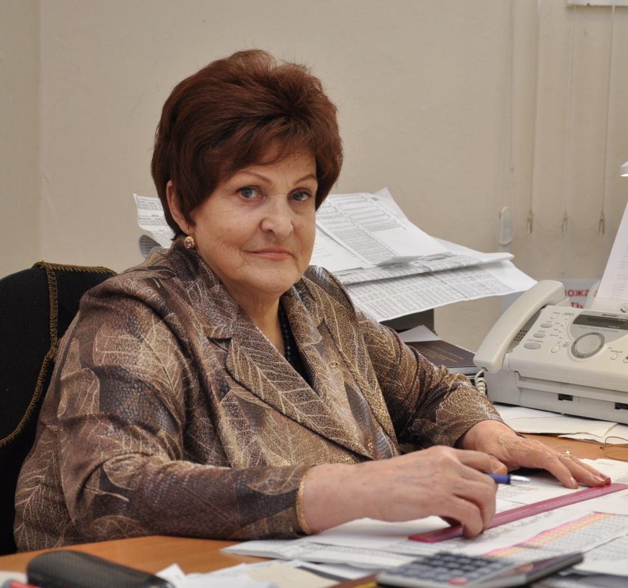
Шлык Наталья Ивановна
заведующий кафедрой валеологии и медико-биологических основ физической культуры института физической культуры и спорта Удмуртского государственного университета, доктор биологических наук, профессор, заслуженный деятель науки УР.

Slide 4
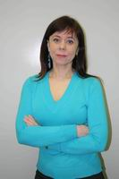
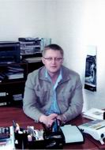
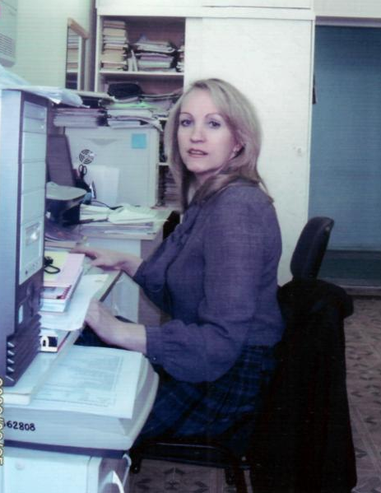
Преподаватели кафедры валеологии и МБОФК
Гуштурова Ирина Вадимовна, к.б.н., доцент
Читаемые дисциплины: возрастная физиология, геронтология, валеология, гигиенические основы физкультурно-спортивной деятельности.
Научное направление: Функциональное состояние организма у детей и подростков при занятии спортом.
Жужгов Александр Порфирьевич, к.б.н., доцент
Читаемые дисциплины: лечебная физическая культура и массаж, физиология спорта, физиология физических упражнений.
Научное направление: Оценка функциональных возможностей организма у спортсменов силовых видов спорта .
Шумихина Ирина Ивановна, к.б.н., доцент
Читаемые дисциплины: основы медицинских знаний, безопасность жизнедеятельности, спортивная медицина, лечебная физическая культура. Научное направление: Оценка функциональных возможностей организма у спортсменов игровых видов спорта.

Slide 5
Сотрудники кафедры
Зуфарова Эльвира Ильдаровна – программист ЛФМИ;
Кузнецова Дария Ивановна – старший лаборант кафедры;
Чуракова Оксана Сергеевна – лаборант ЛФМИ.

Slide 6
Направление подготовки (бакалавриат):
49.03.01 – «Физическая культура» (4 года обучения), 44.03.05 – «Педагогическое образование (с двумя профилями подготовки)» (5 лет обучения).
Направление подготовки (магистратура):
06.04.01 – Биология, профиль подготовки «Спортивная физиология».
Научное направление:
Ритм сердца и тип вегетативной регуляции в онтогенезе и при занятиях спортом.
Научный руководитель: д.б.н., профессор Шлык Н.И.

Slide 7
На кафедре МБОФК читаются лекции, ведутся лабораторные и семенарские занятия по дисциплинам:
Возрастная физиология;
Гигиенические основы физкультурно-спортивной деятельности;
Основы медицинских знаний;
Безопасность жизнедеятельности;
Лечебная физическая культура и массаж;
Спортивная медицина;
Физиология спорта;
Физиология физических упражнений;
Молекулярная физиология спорта;
Математическое моделирование биологических процессов;
Функциональные методы исследования;
Реабилитация в спорте;
Реабилитация у больных.

Slide 8
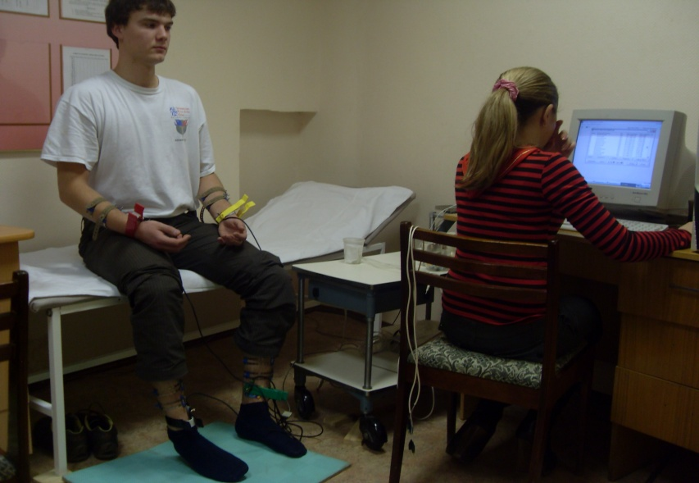
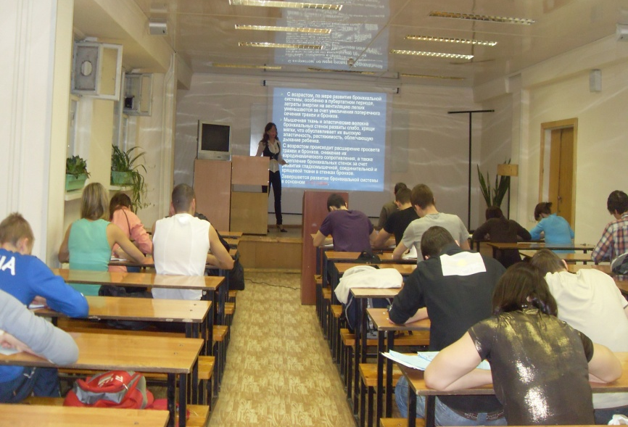
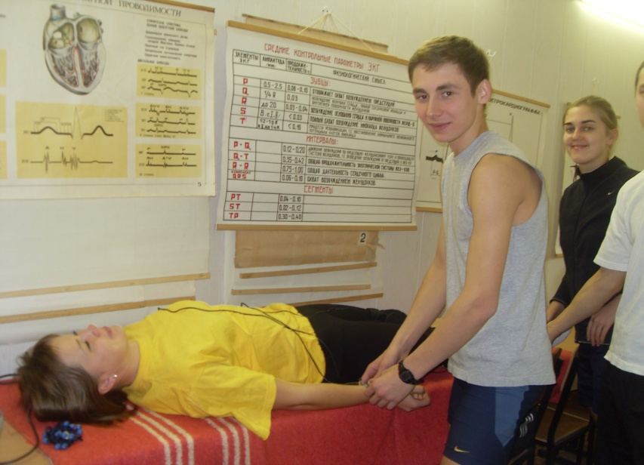
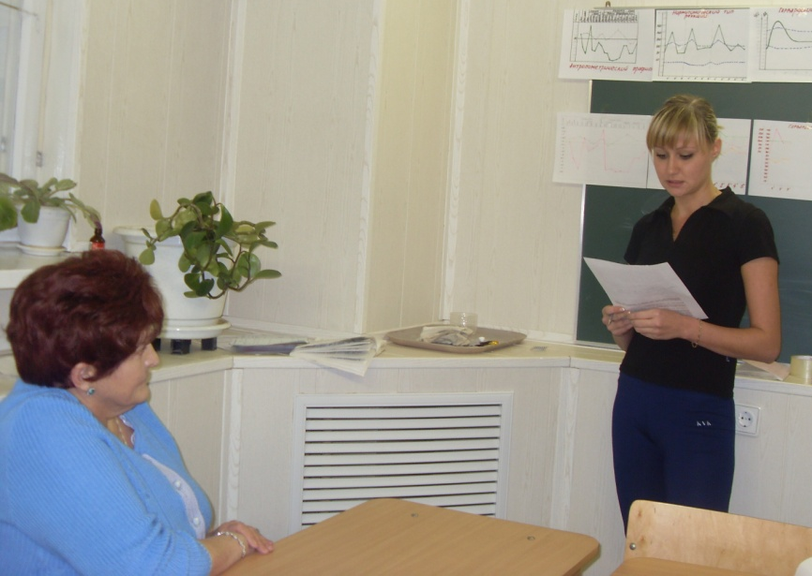
Занятия проводятся в аудиториях (№ 101, 102) и лаборатории функциональных методов исследования (№ 104).

Slide 9
Методы исследования, проводимые в лаборатории:
Вариабельность сердечного ритма (ВСР);
Дисперсионное картирование электрокардиограммы (ДК ЭКГ);
Реография (гемодинамика);
Психотест;
Неинвазивный биоэлектрический импедансный метод для оценки структуры тела человека.

Slide 10
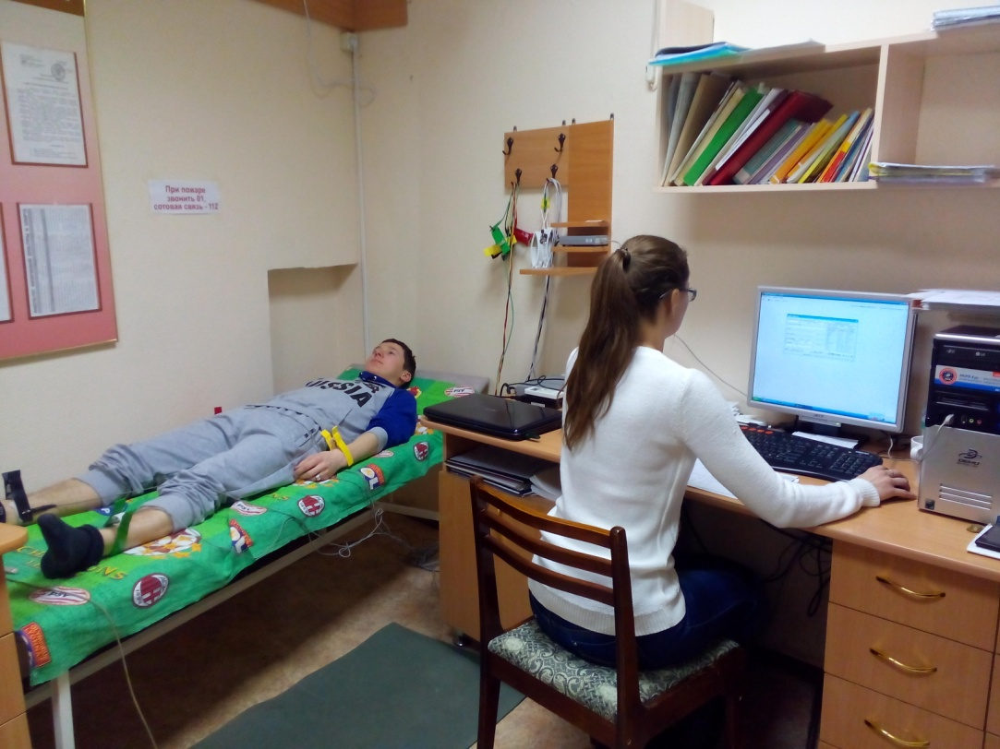
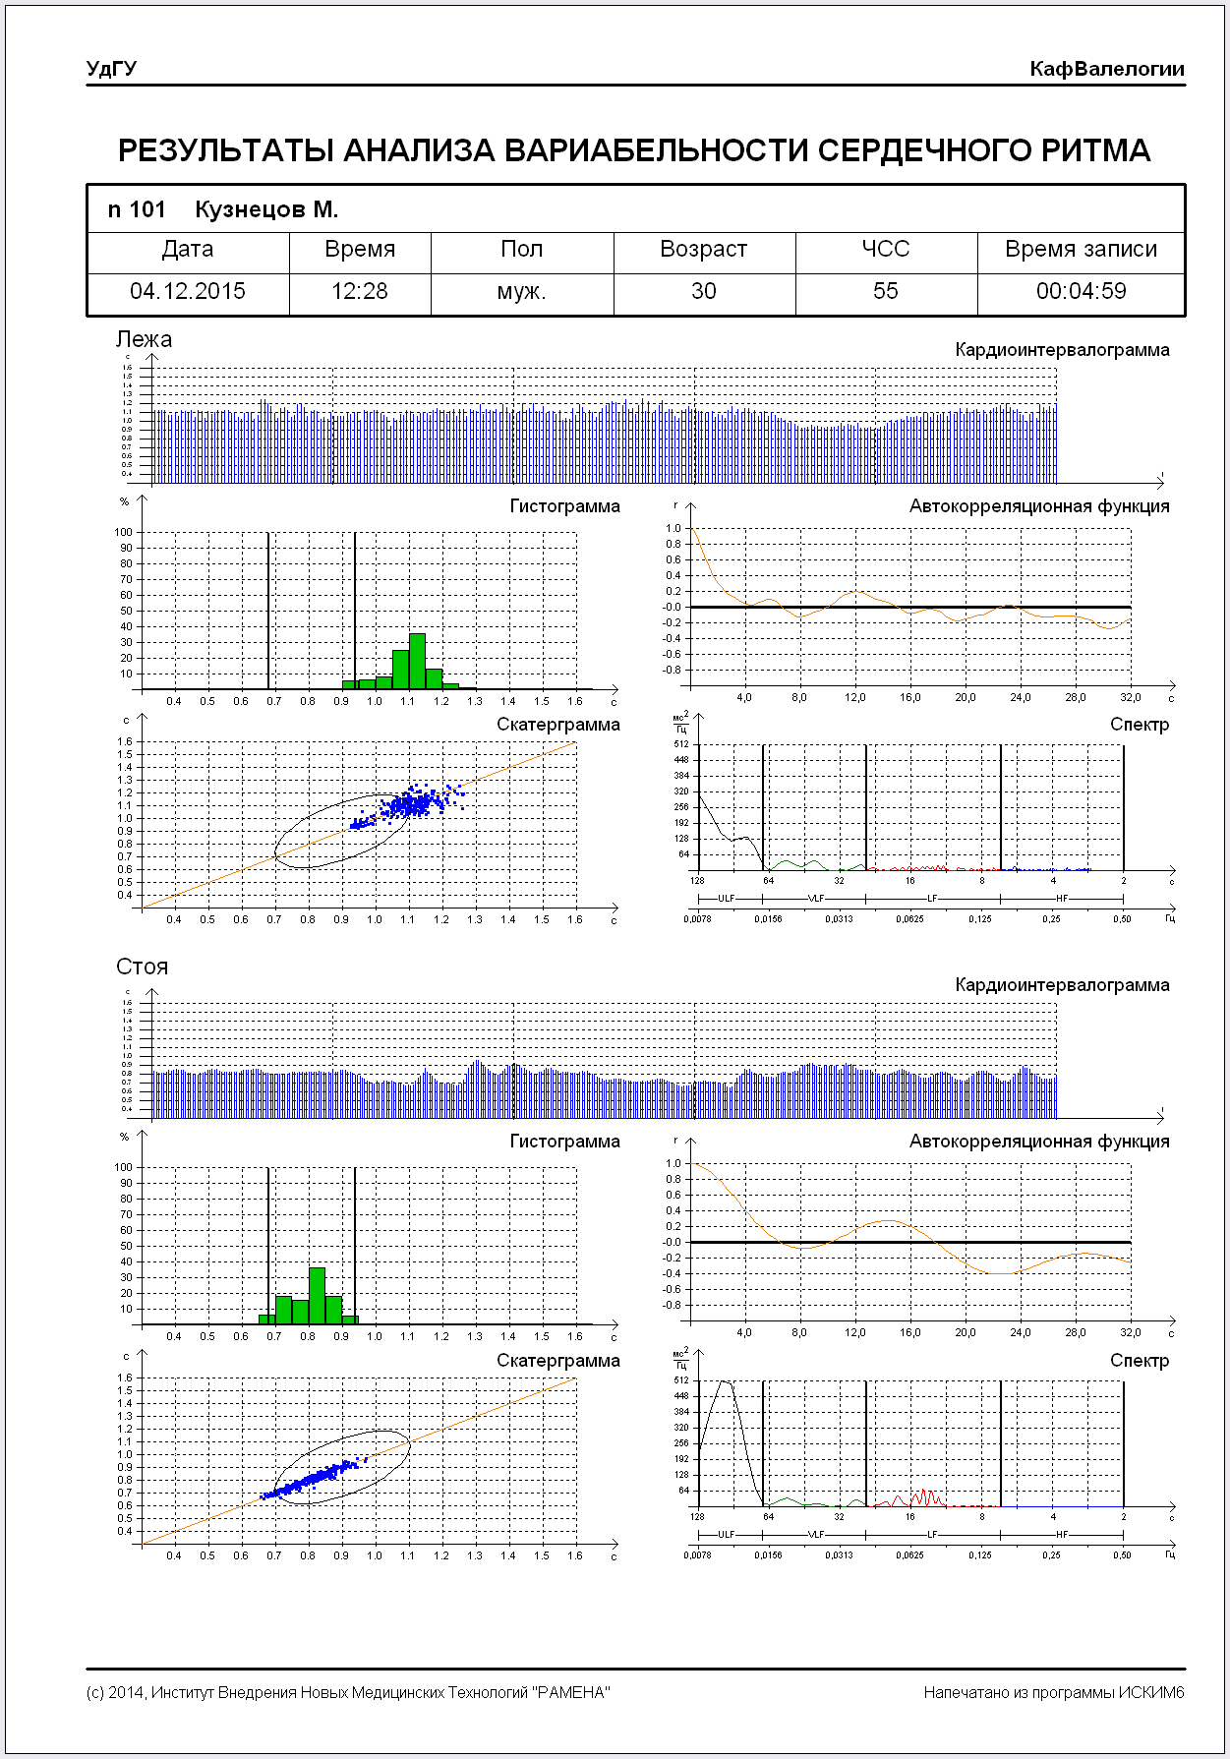
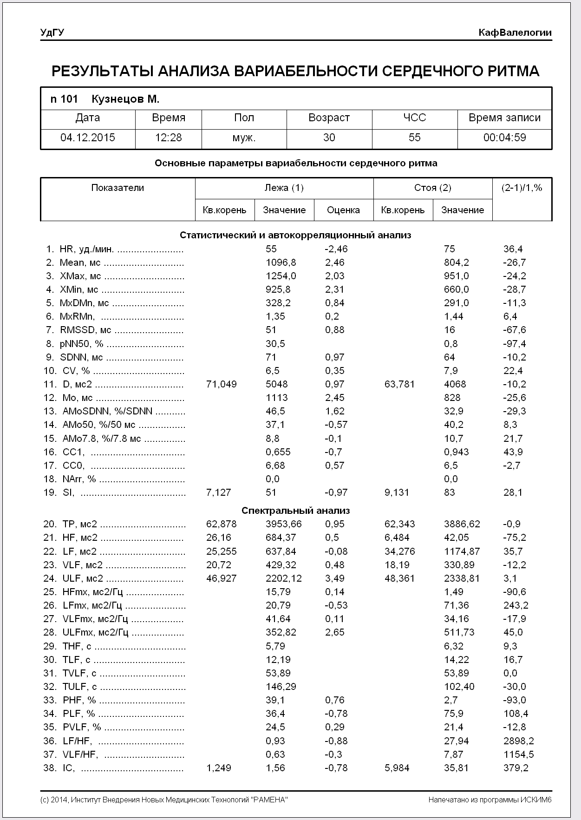
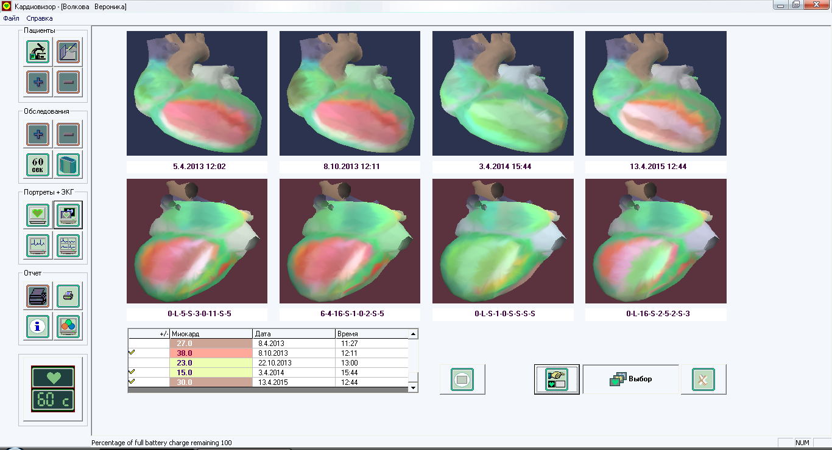
Метод анализа вариабельности сердечного ритма (ВСР) для оценки вегетативного гомеостаза, вегетативной реактивности
Метод дисперсионного картирования работы сердца (ДК ЭКГ) для оценки обменных процессов в миокарде

Slide 11
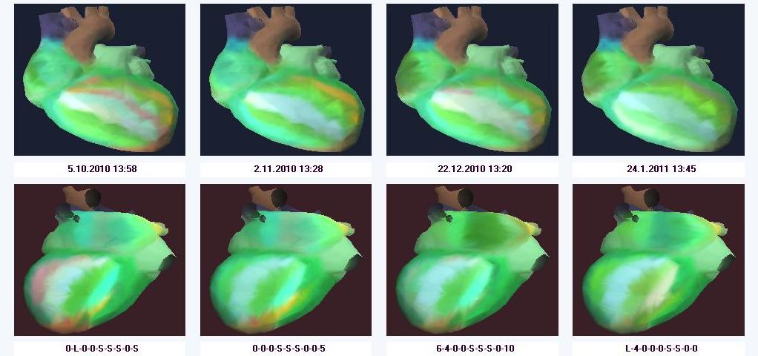
(8%)
(14%)
(12%)
(8%)
Визуальный «портрет» здорового сердца у спортсмена А.

Slide 12
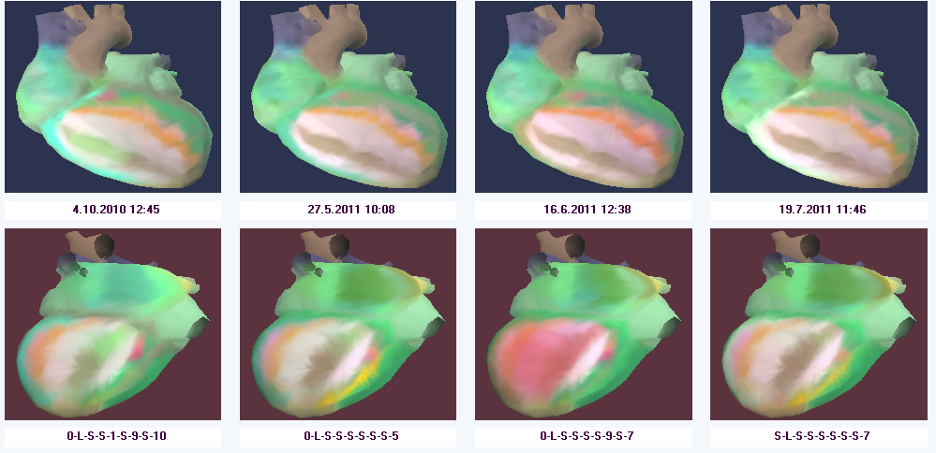
(25%)
(14%)
(22%)
(17%)
Визуальный «портрет» больного сердца у спортсмена Б.

Slide 13
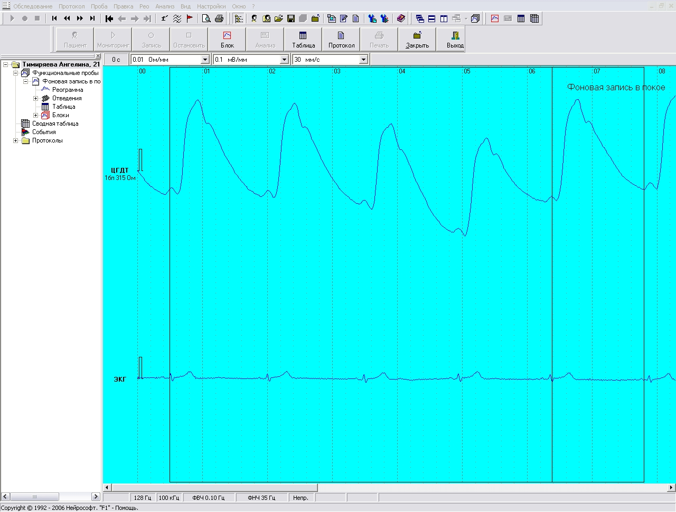
Изучение гемодинамики с помощью прибора «Реограф»

Slide 14
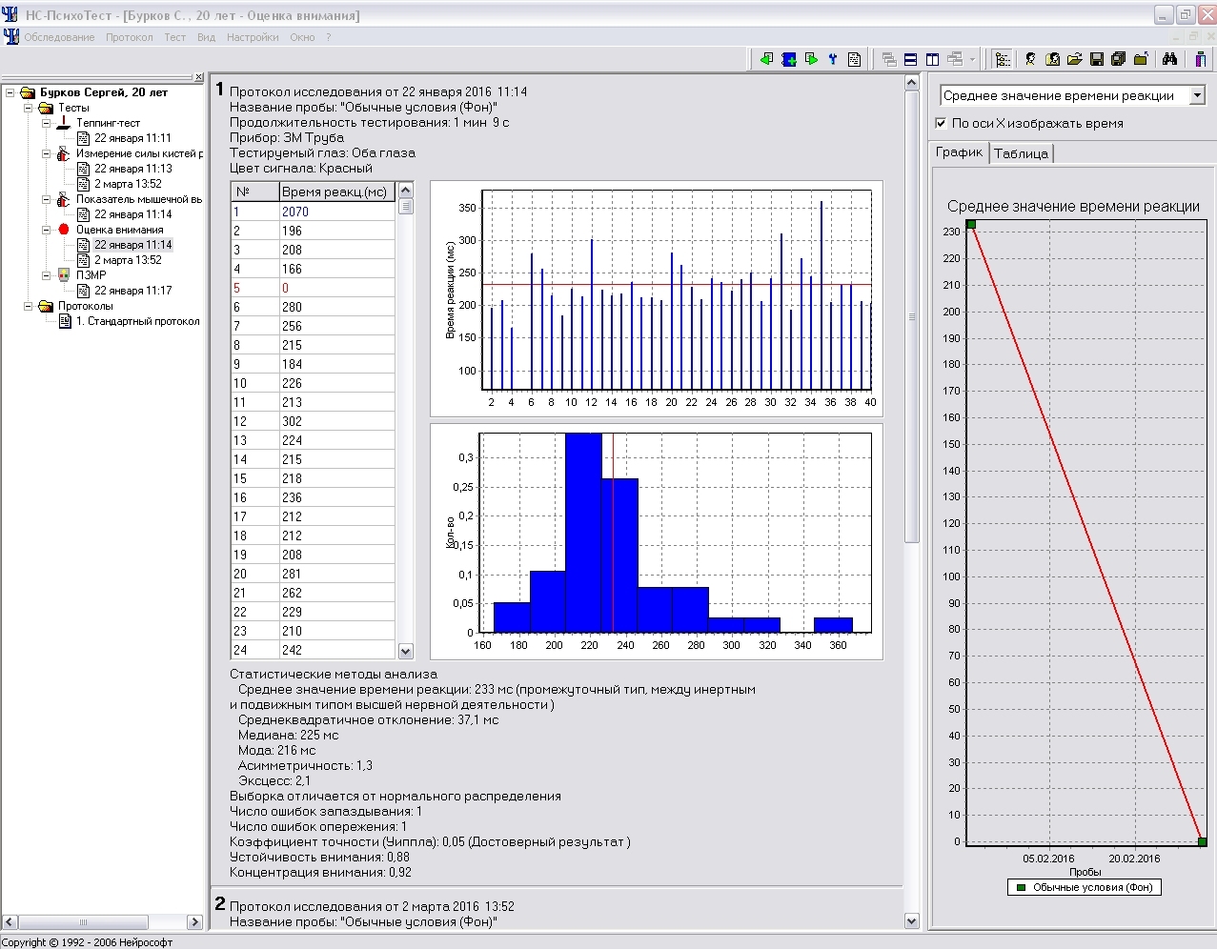
Изучение функционального состояния нервной системы с помощью программы «Психотест»

Slide 15
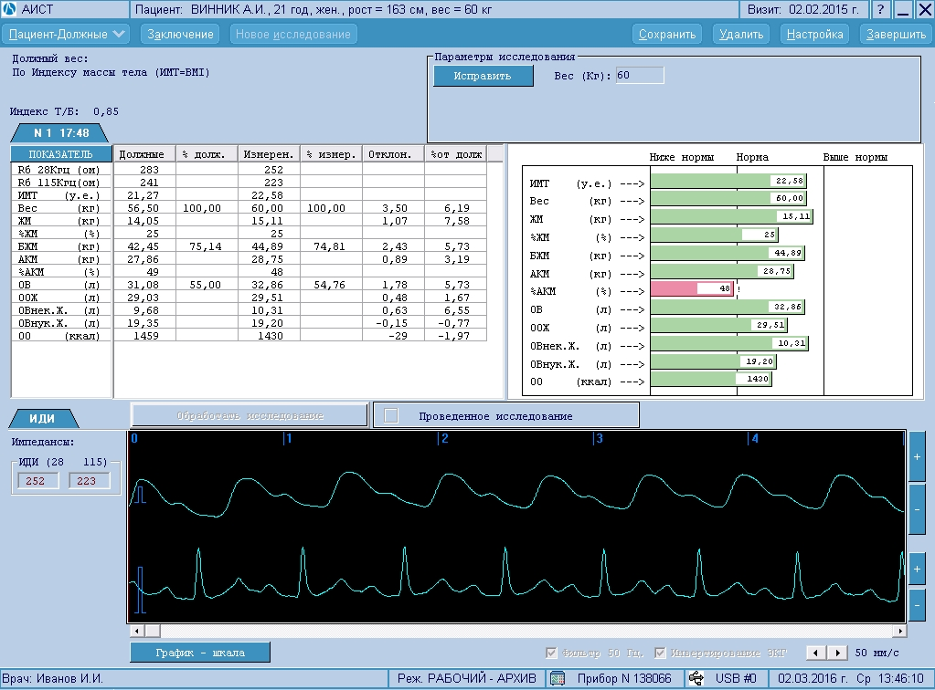
Неинвазивный биоэлектрический импедансный метод для оценки структуры тела человека. Анализатор состава тела.

Slide 16
На кафедре реализуется магистерская программа по направлению «Биология» программа подготовки «Спортивная физиология». В магистратуру приглашаются лица после окончания ВУЗов (бакалавриат, специалитет).
Руководитель магистерской программы: д.б.н., профессор Шлык Н. И.
Срок обучения в магистратуре 2 года. Форма обучения – очная, заочная.
После успешного окончания магистратуры есть возможность продлить обучение в аспирантуре.

Slide 17
Кафедра валеологии и медико-биологических основ физической культуры:
УдГУ, 5 корпус, 103 каб.,
тел. 68-58-10,
эл. почта: medbio@uni.udm.ru,
http://udsu.ru/default/kaf_mbofk

Slide 18
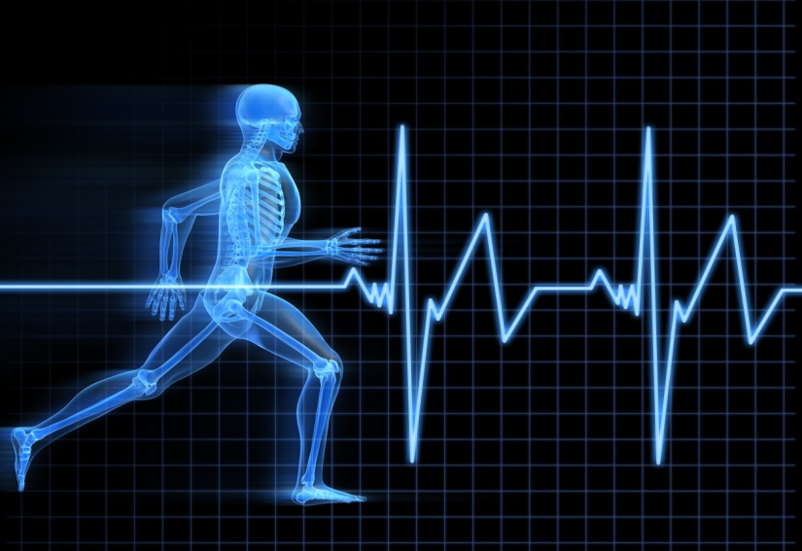
Магистерская программа «Спортивная физиология» направление подготовки 06.04.01 - Биология
ИНСТИТУТ ФИЗИЧЕСКОЙ КУЛЬТУРЫ И СПОРТА

Slide 19
Целью программы специализированной подготовки «Спортивная физиология» является:
повышение уровня современных научных знаний по важнейшим теоретическим и прикладным аспектам спортивной физиологии для сохранения и укрепления здоровья занимающихся физической культурой и спортом;
рационального использования средств и методов спортивной физиологии для более глубокого понимания физиологических, биохимических и психофизиологических механизмов адаптации в организме занимающихся конкретными видами спорта и постнагрузочного восстановления;
повышения тренированности, оптимизации процессов постнагрузочного восстановления и раннего выявления перенапряжения, перетренированности и донозологических состояний организма;
умение тренера использовать знания спортивной физиологии в своей повседневной работе для правильной организации и эффективности тренировочного процесса в конкретных видах спорта.

Slide 20
В области обучения целью магистерской образовательной программы является:
подготовка в области основ гуманитарных, социальных, экономических, математических, естественнонаучных знаний;
получение высшего профессионального профилированного образования по направлению 06.04.01 – Биология;
формирование у студентов универсальных и предметно-специализированных компетенций, способствующих социальной мобильности и устойчивости на рынке труда.

Slide 21
Зачисление в магистратуру проводится по результатам вступительных испытаний (собеседование по профилю магистерской программы). В магистратуру «Спортивная физиология» можно поступить при наличии диплома бакалавра или диплома специалиста.
Вступительное испытание проводится в форме собеседования, которое включает в себя вопросы, позволяющие выявить уровень знаний в области физиологии спорта (вопросы к собеседованию на сайте http://abitur.udsu.ru)

Slide 22
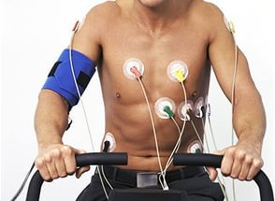
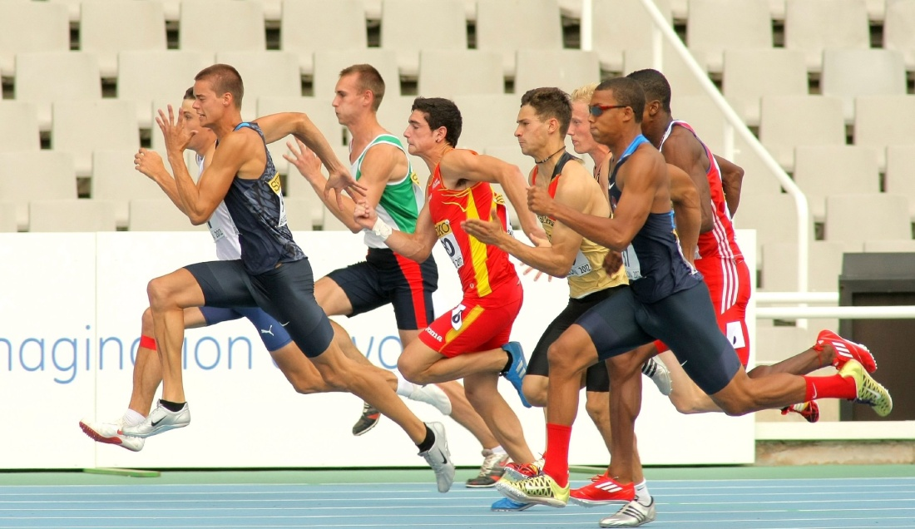
Областью профессиональной деятельности является:
планирование, проведение и оценка качества тренировочного процесса спортсменов в лабораторных и полевых условиях.

Slide 23
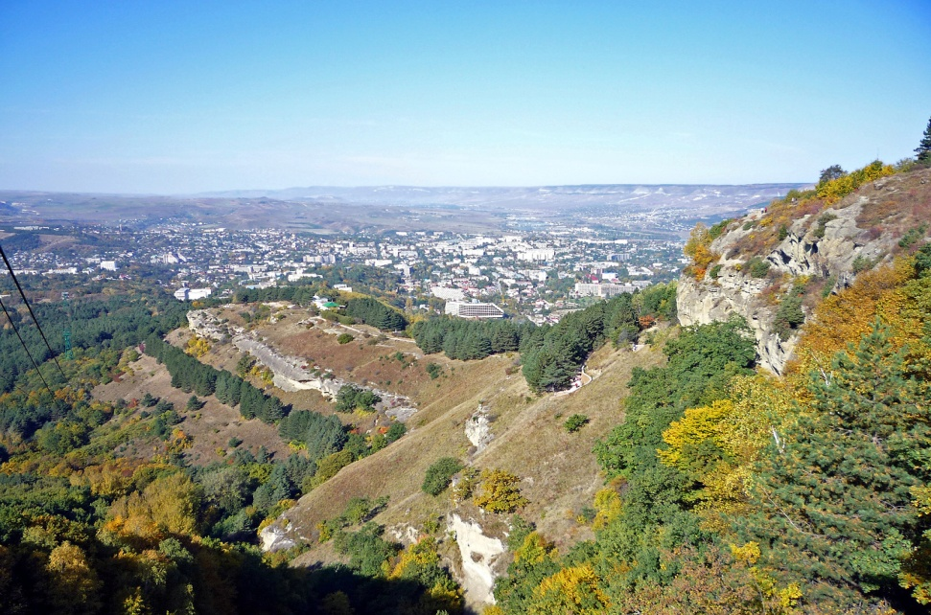
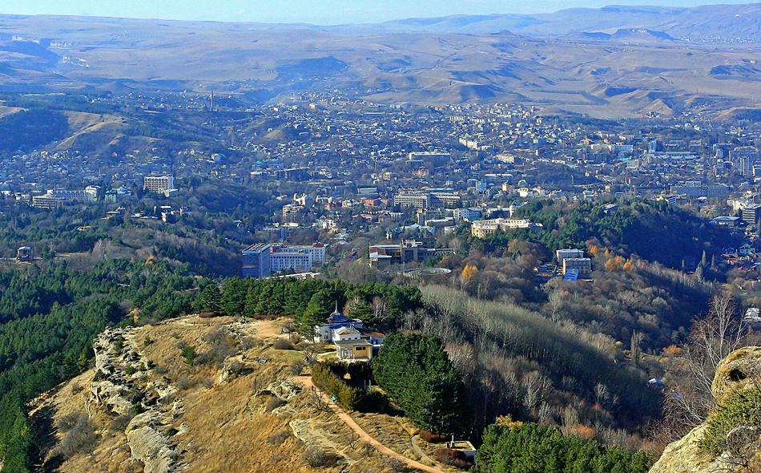
В процессе подготовки магистранты проходят практику и выполняют магистерские диссертации не только в лаборатории функциональных методов исследования, но и в полевых условиях: в детских садах, школах футбола, школах биатлона, центре спортивной подготовки сборных команд, выезжают для набора материала вместе со спортсменами на сборы в среднегорье (Кисловодск, Киргизия).

Slide 24
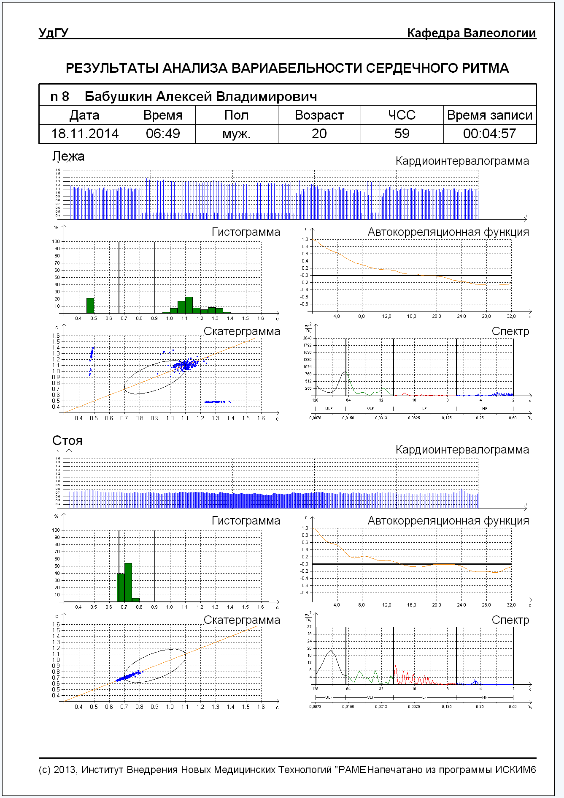
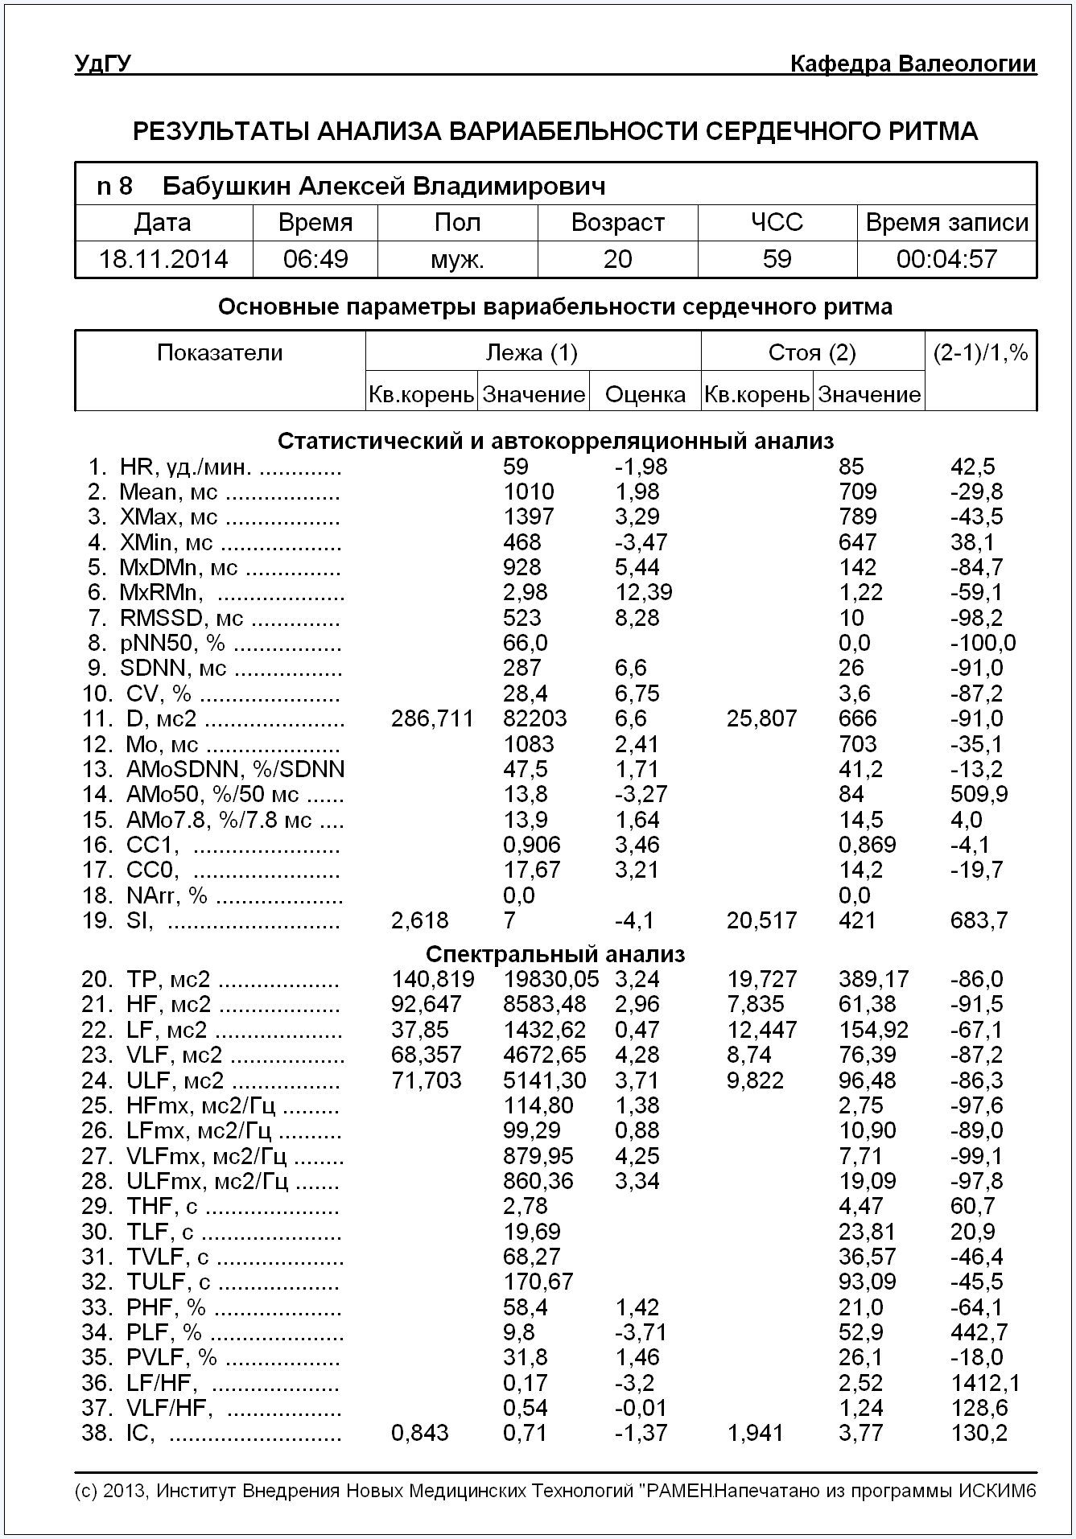
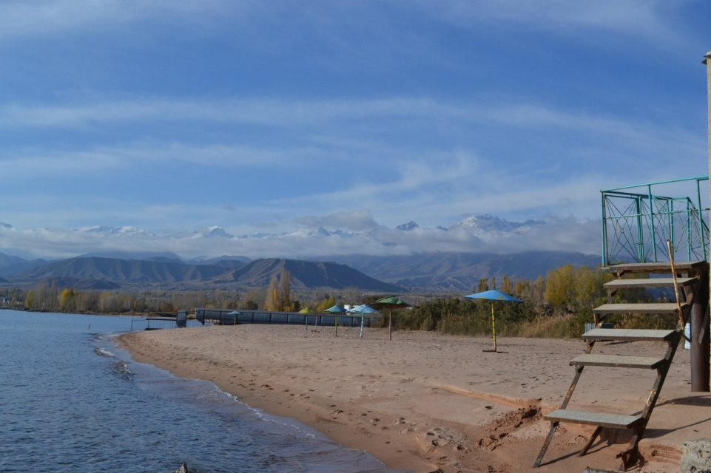
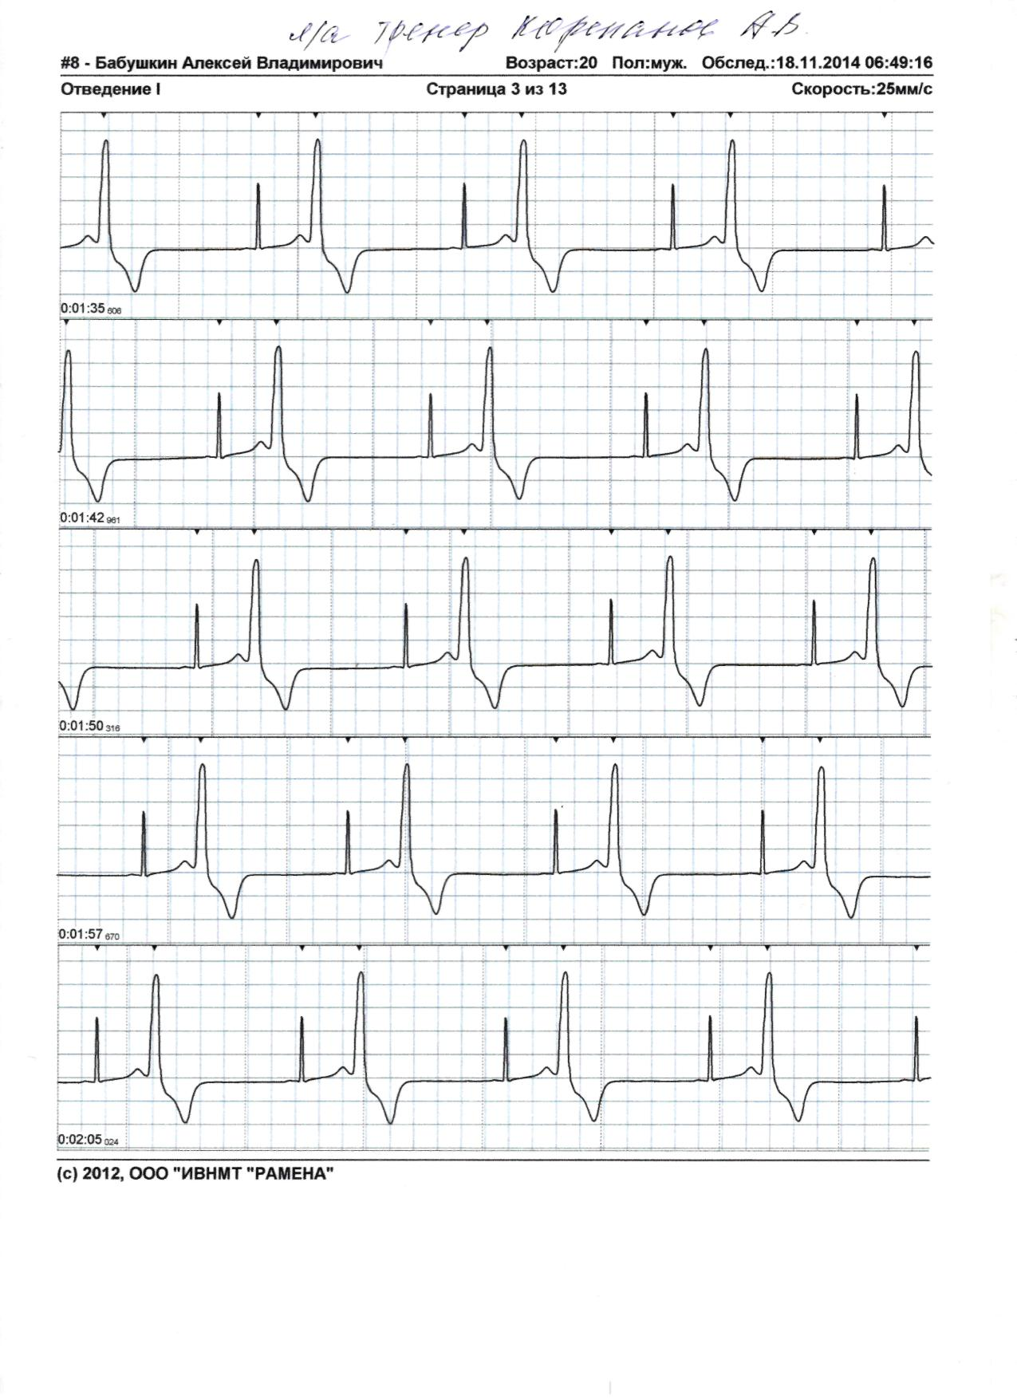
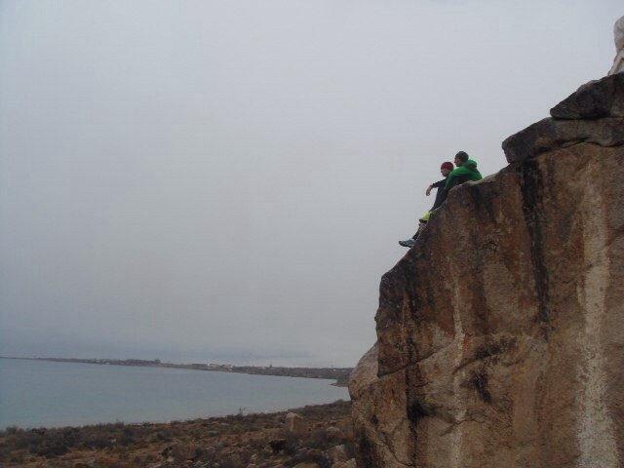
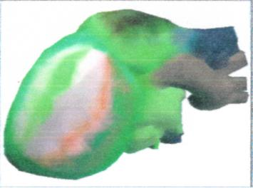
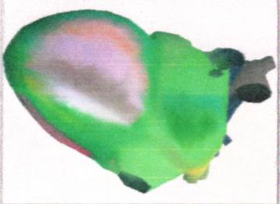
Исследования у перетренированного легкоатлета в условиях среднегорья (Киргизия)
Исследуемый Б.
Исследуемый Б.
Миокард 38%

Slide 25
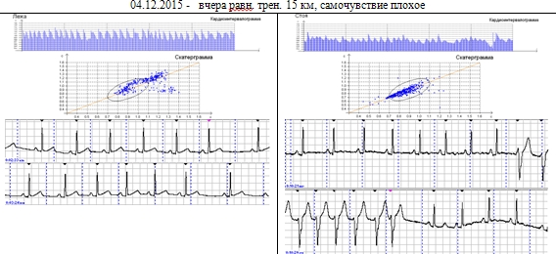
Исследования в ДЮСШ и СДЮСШОР
Данные анализа ВСР у перетренированного биатлониста

Slide 26
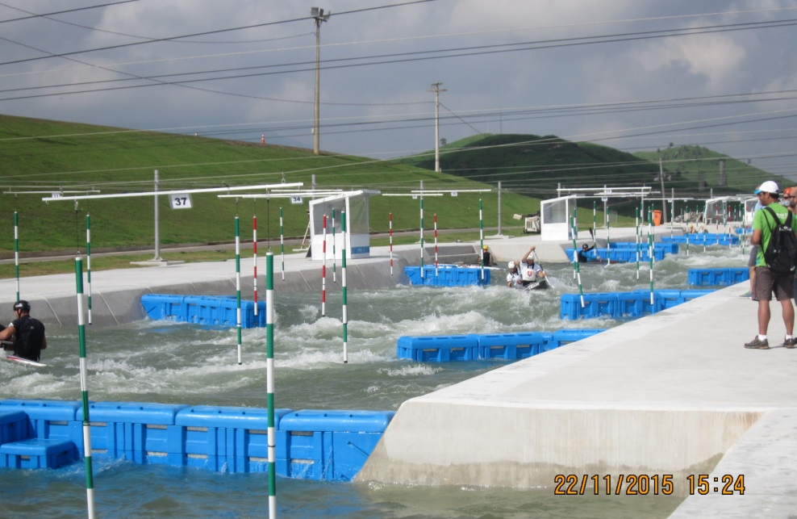
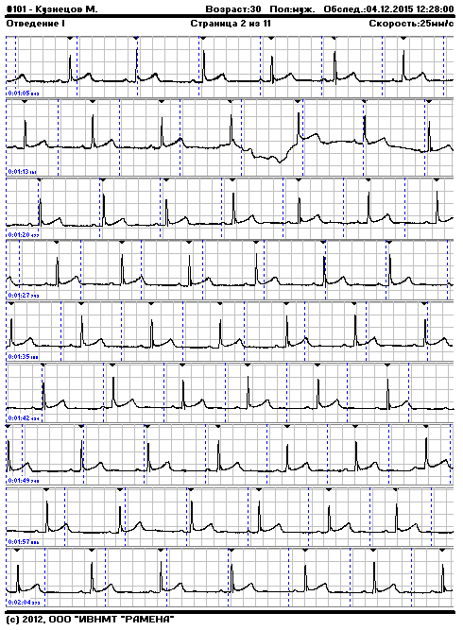
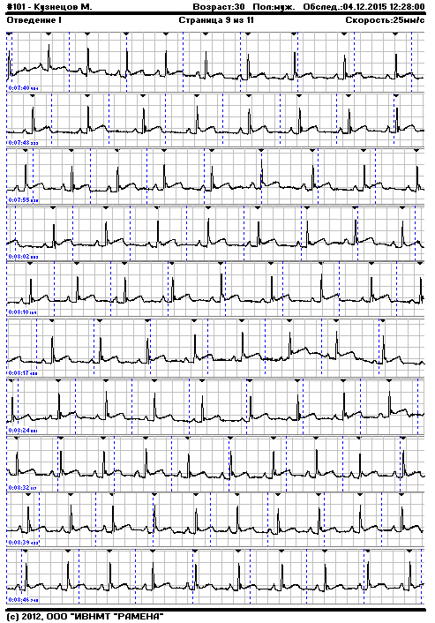
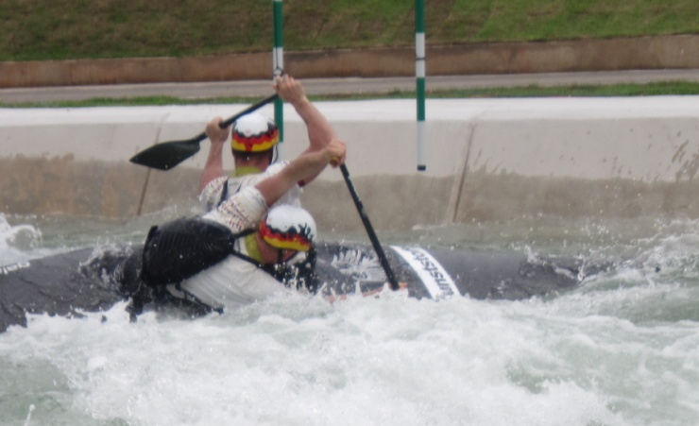
Проведение исследований на расстоянии (по интернету) у сборной команды России по гребному слалому в Рио-де-Жанейро

Slide 27
Организации и учреждения, в которых может осуществлять профессиональную деятельность выпускник:
Учебные заведения;
Детско-юношеские спортивные школы, школы высшего спортивного мастерства, сборные команды Удмуртии и страны;
Центры здоровья;
Научно-исследовательские институты физической культуры и спорта;
Спортивные комитеты;
Врачебно-физкультурные диспансеры.

Slide 28
Срок освоения магистерской образовательной программы 2 года.
В соответствии с запросами рынка труда выпускник будет подготовлен к работе:
в научно-производственных организациях;
детско-юношеских спортивных школах и школах высшего спортивного мастерства;
институтах физической культуры и спорта;
спортивных комитетах;
центрах здоровья.

Slide 29
После успешного завершения магистратуры есть возможность продолжить обучение в аспирантуре.

Slide 30
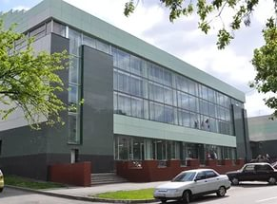
СПАСИБО ЗА ВНИМАНИЕ!

